Slide 1
Я задаю себе вопрос.
Проблема требует решенья.
Вопрос жиров – прямой вопрос
И я пишу стихотворенье.
В учебник свой смотрю я вновь,
С чего начать, увы, не знаю.
Но, жировой начну обзор…
Политова Светлана Викторовна

Slide 2
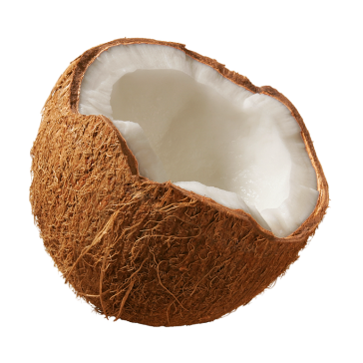
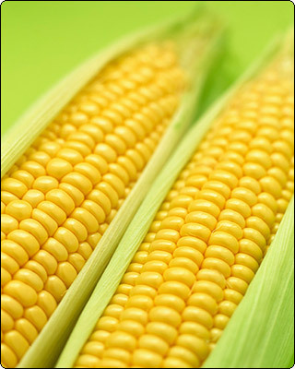
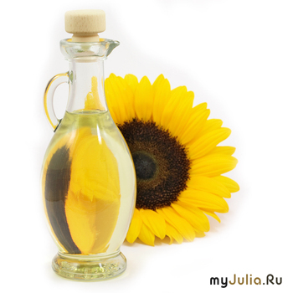
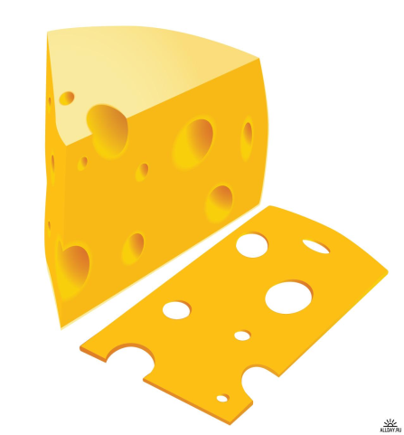
Жиры

Slide 3
Историческая справка
Выделение жира из натуральных объектов
Использование жира в повседневной жизни
Примитивные светильники
Для натирания тела
Смазка полозьев для спуска судов на воду

Slide 4
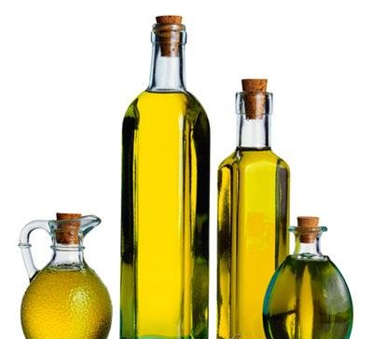
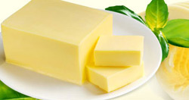
Это интересно…
Какое масло имеет окраску более интенсивную?
Пигменты - вещества, придающие окраску жирам
Каротиноиды окрашивают сливочное масло в желтый цвет
Хлорофилл придает зеленый оттенок конопляному маслу

Slide 5
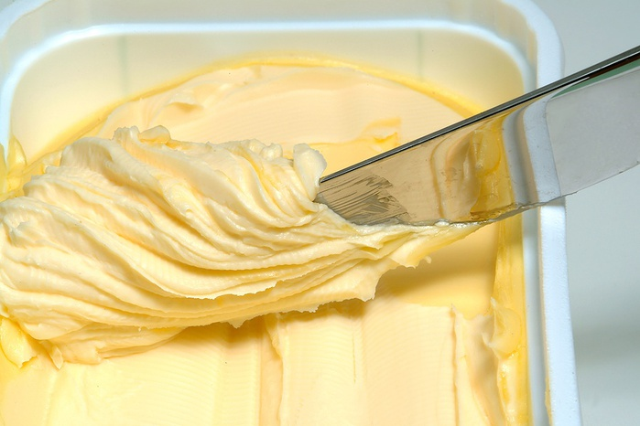
Сливочное масло
Букет аромата сливочного масла определяют по меньшей мере 27 соединений.

Slide 6
Жиры
Жиры – сложные эфиры трехатомного спирта глицерина и высших карбоновых кислот.
СH2 ─ O ─ CO ─ R
│
CH ─ O ─ CO ─ R1
│
CH2 ─ O ─ CO ─ R2
Общая формула жиров

Slide 7
Жиры в природе
Классификация жиров
Животные
Растительные

Slide 8
Растительные жиры богаты остатками непредельных высших карбоновых кислот, поэтому они жидкие. В семенах растений жиры накапливаются в качестве запасов питательных веществ.

Slide 9
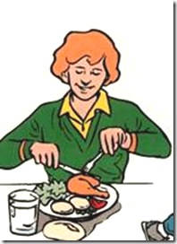
Роль жиров
Куда поступают жиры и что с ними происходит?
«Химический комбинат»

Slide 10
Роль жиров
Как расходуется энергетический запас?
совсем малое количество отправляется в запас
остальное расходуется в процессе жизнедеятельности организма

Slide 11
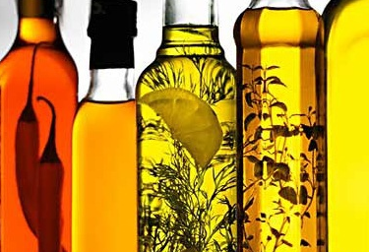
Потребность человека в жирах
Как ты думаешь?
Каждые сутки растительное масло должно поступать в организм объемом:

Slide 12
Для первоклассника –
1 ст. ложка
Для выпускника средней школы – 2-3 ложек
Для докеров – 5 ложек
Для бухгалтеров – 2,5 ложки
Нет

Slide 13
Это интересно…
Изменения в составе жиров на различных стадиях кулинарной обработки
Варка
Обжаривание
Жарение во фритюре

Slide 14
Это интересно…
Как ускорить варку?
Всякий ли жир годится для обжаривания?

Slide 15
Из жизни блокадного Ленинграда..
Так суп варился быстрее, но при этом разрушалась аскорбиновая кислота, о чем женщина не подозревала.
Анализ супа в одном из госпиталей
показал, что витамина С там совсем нет. Несколько раз меняли пробы – результат тот же. Решили поговорить с поварихой. Выяснилось: повариха добавляла в суп питьевую соду. Так суп варился быстрее и экономилась драгоценная энергия.
В чем была причина?

Slide 16
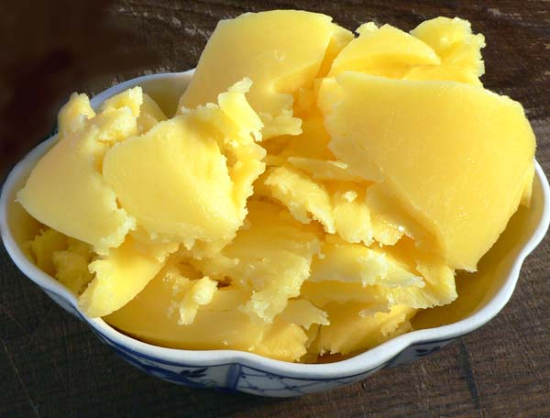
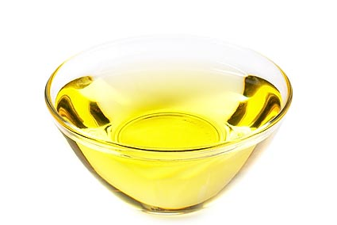
Для обжаривания годится не всякий жир

Slide 17
Содержание жира в некоторых продуктах .
Говядина | 10-25
Свинина | 10-40
Телятина | 5-10
Печень говяжья | 5-10
Курица | 3-6
Индейка | 2-3
Масло сливочное | 80-90
Масло растительное | 96-99
Сало свиное | 86-90
Рыба | 0,3-10
Мука | 1,5-2
Гречневая крупа | 0,3-0,6
Капуста, картофель | 0,1-0,2
Орехи | 40-60

Slide 18
Для жидких растительных жиров характерны реакции присоединения (гидрирование). Гидрирование жидких растительных жиров лежит в основе производства маргарина.

Slide 19
http://fotki.yandex.ru/users/mopsivit/view/108282/?page=1
http://ogon-yavlenie.narod.ru/abor2.jpg - первобытные люди;
http://ib1.keep4u.ru/b/2009/05/17/75/757e2b395b05068e593c849959a3648b.jpg - конопляное масло;
http://molochnaya-adigeya.oml.ru/d/59857/d/31.jpg - сливочное масло;
http://www.photoshope.ru/Uroki/LetoZima/4.jpg - дерево летом и зимой;
http://kuruan.blog.tut.by/lenta-druzey/ - приемы рационального питания;
http://www.myjulia.ru/data/cache/2010/03/22/372868_4658nothumb500.jpg -растительное масло;
http://s9.rimg.info/794112c6f70db06783f6a0e333cbde83.gif -анимация повар;
http://img-fotki.yandex.ru/get/3208/sunny-fanny.26/0_20a8d_f80fb384_XL - варка грибного супа;
http://www.syrnikov.ru/LJ/Maslo/Maslo2.jpg -топленое масло;
http://malahov-plus.com/uploads/forum/images/1271441886.jpg - сливочное масло;
http://kuking.net/pictures/section/18/18_761.jpg - растительное масло;
http://school34.kubannet.ru/index.files/image2595.gif - пишущий первоклассник;
http://nutritiesifitness.files.wordpress.com/2010/01/coconut.jpg http://img.66.ru/image/5e91016cc026d6cc45ce9b1450497151/47dd6289/0/67/72/677222_normal_700.jpg?1267318602 http://www.myjulia.ru/data/cache/2010/02/20/346248_1544nothumb500.jpg

